Slide 1
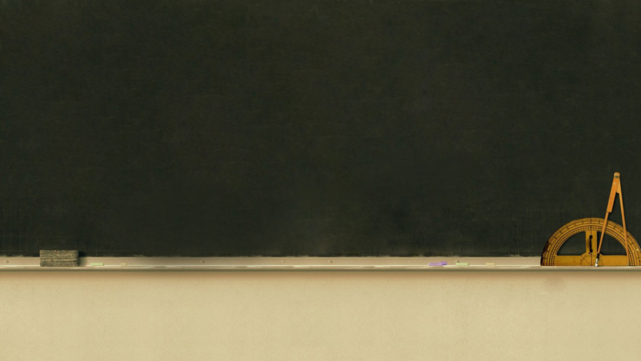
The Distinction of Hurt, Injure, Wound & Harm
Book 1
高一
Unit 4
华南师范大学外国语言文化学院 王燕 刘永安
河源市紫金县第二中学 李丹

Slide 2

hurt, injure, wound, harm
hurt, injure, wound 和 harm 都有"伤"的意思,但各自的含义和用法不同。
▲ hurt 普通用语,既可指肉体上的伤害,也可指精神上、感情上的伤害。意思是“使人的肉体受伤而疼痛”，或“伤了人的自尊心或感情”。
刘健亮 0906102022
e.g. The driver hurt himself badly in the accident.
He felt hurt at your words.
短短的大学四年就要过去了，不想和
hurt 常用作不及物动词,表示“痛”的意思。
e.g. My leg still hurts.
大学说再见。珍惜校园自由的生活，但是
必须要走向社会，小刘加油！
注意
指肉体上的伤害时,hurt可与badly, slightly, seriously等连用。
但若指精神上的创伤,只能说very much/rather/deeply hurt。

Slide 3

▲ injure 一般指由于意外或事故造成损伤。它常暗示受伤部位的功能受到影响，而hurt的结果不一定影响机能的发挥。
e.g. Tom injured his leg in a skating accident.
与hurt相比，injure比hurt正式。hurt 多指伤痛，而injure则指损害健康、成就、容貌等，强调功能的损失。
e.g. Two people were killed and seven were injured when the car hit the bus.
Drinking can injure one's health.
刘健亮 0906102022
短短的大学四年就要过去了，不想和
大学说再见。珍惜校园自由的生活，但是
必须要走向社会，小刘加油！

Slide 4

▲ wound指枪伤、刀伤、刺伤等皮肉之伤，是出血的、严重的伤，尤其指用武器有意造成的伤口、伤疤或战场上受伤。也可指人们精神上的创伤。
e.g. The thief wounded him with a knife．
The bullet wounded his arm.
His father was wounded in the war 30 years ago.
刘健亮 0906102022
短短的大学四年就要过去了，不想和
大学说再见。珍惜校园自由的生活，但是
必须要走向社会，小刘加油！

Slide 5

▲ harm可以做及物动词vt，表示“损害，伤害，危害”；也可以做名词n，表示“损害，伤害”。harm指对人或事物造成危害，这种危害不一定是直接的，也不一定有痛楚。harm用于肉体或精神上的伤害均可，有时可指引起不安或不便，还可用于抽象事物，尤其是指不道德的事情。
e.g. Don't harm your eyes by reading in dim light.
I have never harmed anybody.
刘健亮 0906102022
短短的大学四年就要过去了，不想和
大学说再见。珍惜校园自由的生活，但是
必须要走向社会，小刘加油！

Slide 6


sum-up
▲Hurt ⑴ vt 多指情感或精神上的伤害
⑵ vi伤痛
▲injure 因意外事故而对身体部位造成的伤害，有时会导致功能的丧失或容貌的损害
▲ wound (外伤）刀伤，剑伤，枪伤等
▲ harm 损害，危害（健康，权利，事业，视力，社会公德等）
刘健亮 0906102022
短短的大学四年就要过去了，不想和
大学说再见。珍惜校园自由的生活，但是
必须要走向社会，小刘加油！
注意
hurt, injure, wound, harm 四者都可指对感情或精神上的伤害，但是一般情况下都用hurt。

Slide 7

Exercise
hurt, injure, wound, harm
1. Smoking does great ______ to our health.
2. What really _______ me is that he always ignores me.
3. Fortunately, neither the driver nor the passengers were ______ in the crash.
4. Many soldiers got _________ in the battle.
5. A bullet ________ his left eye.
harm
hurts
刘健亮 0906102022
injured
wounded
短短的大学四年就要过去了，不想和
injured
强调机能的丧失
大学说再见。珍惜校园自由的生活，但是
必须要走向社会，小刘加油！

Slide 8
刘健亮 0906102022
Thank you
短短的大学四年就要过去了，不想和
大学说再见。珍惜校园自由的生活，但是
必须要走向社会，小刘加油！

